Slide 1

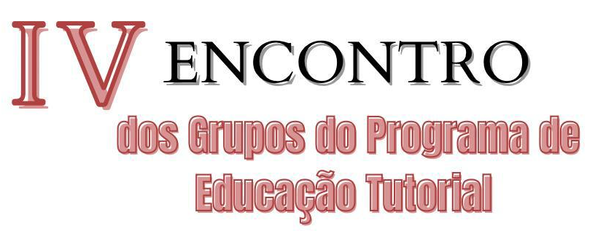


TÍTULO DO TRABALHO
TECENDO SABERES: INOVAÇÃO, COMUNIDADE E
CONHECIMENTO TRANSFORMADOR
Programa de Educação Tutorial
Autor¹
Autor²
NOVEMBRO, 2025

Slide 2

Introdução
TECENDO SABERES: INOVAÇÃO, COMUNIDADE E
CONHECIMENTO TRANSFORMADOR
07 de Novembro de 2025

Slide 3
Objetivos
TECENDO SABERES: INOVAÇÃO, COMUNIDADE E
CONHECIMENTO TRANSFORMADOR
07 de Novembro de 2025

Slide 4
Metodologia
TECENDO SABERES: INOVAÇÃO, COMUNIDADE E
CONHECIMENTO TRANSFORMADOR
07 de Novembro de 2025

Slide 5
Resultados e Discussões
TECENDO SABERES: INOVAÇÃO, COMUNIDADE E
CONHECIMENTO TRANSFORMADOR
07 de Novembro de 2025

Slide 6
Considerações
TECENDO SABERES: INOVAÇÃO, COMUNIDADE E
CONHECIMENTO TRANSFORMADOR
07 de Novembro de 2025

Slide 7
Agradecimentos (opcional)
TECENDO SABERES: INOVAÇÃO, COMUNIDADE E
CONHECIMENTO TRANSFORMADOR
07 de Novembro de 2025

Slide 8
Referências
TECENDO SABERES: INOVAÇÃO, COMUNIDADE E
CONHECIMENTO TRANSFORMADOR
07 de Novembro de 2025

